Slide 1
Plataformas de Desarrollo 2
VotingPRO – La solución de software que automatiza procesos electorales.
Autor(es):
Alejandro López
Ian Mena
Miguel Pino
Octavo “A”

Slide 2
Frase Motivacional “Todo error deja una enseñanza, toda enseñanza deja una experiencia, y toda experiencia deja una huella.”

Slide 3
Contenido
Objetivo
Introducción
Objetivos
Desarrollo de Contenidos
Conclusiones
Recomendaciones
Bibliografía
Desarrollar un sistema de escritorio basado en Windows Forms con el lenguaje de programación Csharp que automatice el proceso de votaciones para un institución educativa.

Slide 4
Introducción
El proyecto presentando a continuación fue desarrollado con unos de los lenguajes de programación más usados, hablamos de Csharp. Csharp es un lenguaje que adopta varias características de otros lenguajes cómo C++ o Java.
El programa posee una conexión de base de datos misma que trabajamos con el motor de MySQL, el sistema está hecho para funcionar en la versión de escritorio y su desarrollo fue concebido en el IDE de programación Visual Studio por medio de la aplicación del Framework .NET con Windows Forms. Además, es importante recalcar que este proyecto fue realizado por medio de la arquitectura MVC, MODELO-VISTA-CONTROLADOR

Slide 5
Objetivos
Desarrollar el programa por medio de la metodología XP, para conseguir el correcto levantamiento de la información y de requisitos funcionales y no funcionales necesarios para la ingeniería de nuestro proyecto.
Diseñar una base de datos en el SGBD MySQL para reforzar la seguridad de la información y controlar la redundancia brindando integridad y flexibilidad en el manejo de los datos.
Desarrollar una aplicación de escritorio utilizando el IDE de programación Visual Studio con el lenguaje de programación Csharp, para lograr una interfaz con estándares actuales de desarrollo.
Implementar la aplicación de escritorio desarrollada haciendo entrega del programa y la base de datos completamente funcionales.

Slide 6
Desarrollo de Contenidos
Patrón MVC
El modelo
Representación de los datos del dominio
Lógica de negocio de la aplicación
La vista
Encargadas de establecer cuál será la interacción que tendrá el usuario
Formulario que hemos creado para cada ventana donde se ingresarán distintos tipos de datos
Los controladores son quienes procesan todas las acciones entre el usuario y nuestro proyecto
El controlador
Posee la lógica de nuestro programa

Slide 7
Desarrollo de Contenidos
.NET FRAMEWORK
.NET FRAMEWORK
Entorno de desarrollo multilenguaje diseñado por Microsoft
Entorno a la programación orientada a objetos
(CLR: Common Language Runtime) que procesa código escrito en un lenguaje intermedio
.NET Framework class library, que incluye ADO.NET, ASP. NET Y Windows Forms

Slide 8
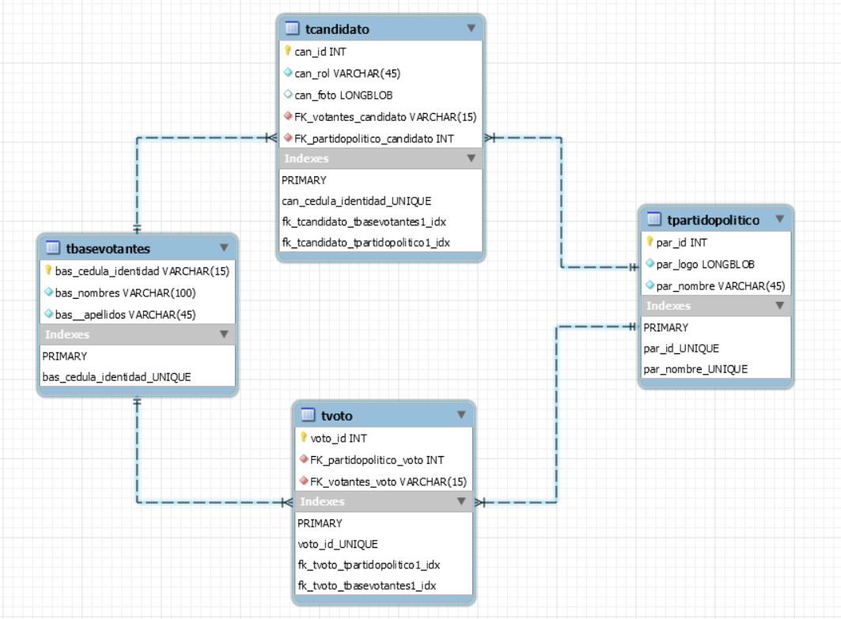
Desarrollo de Contenidos
MODELOS
Modelo Entidad-Relación

Slide 9
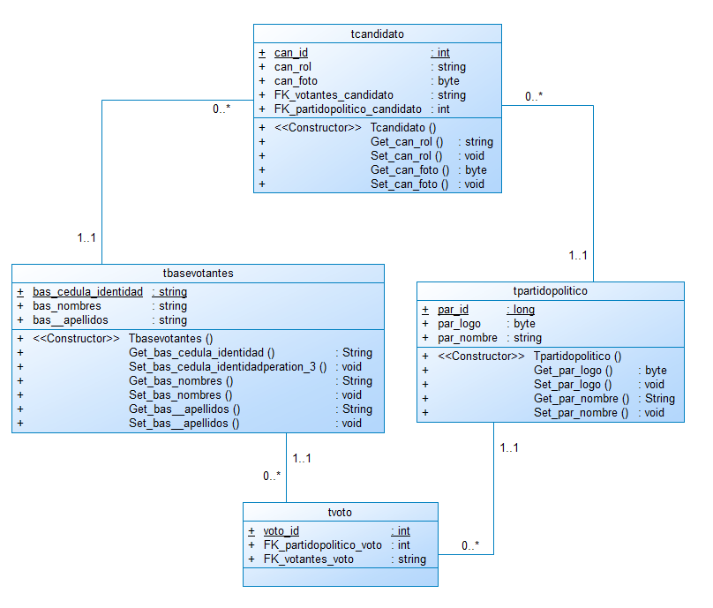
Desarrollo de Contenidos
MODELOS
Modelo de Clases

Slide 10
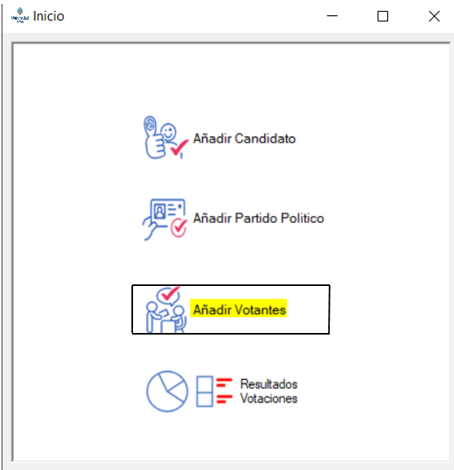
Desarrollo de Contenidos
Resultados y Discusión
Las pruebas realizadas se realizaron con datos de listas, candidatos y votantes ficticios.
Empezamos agregando votantes para las elecciones. Mismo que pueden ser solo votantes o también candidatos de partidos políticos, por esta razón se agregaron primero los votantes, ya que es una de las claves foráneas de la tabla Candidatos. Para poder agregarlos damos clic en la opción ‘’Añadir Votantes’’

Slide 11
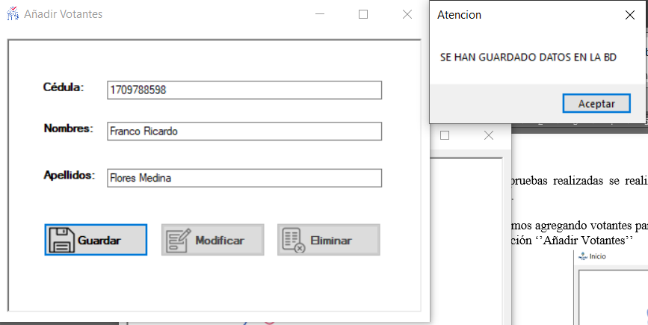
Desarrollo de Contenidos
Resultados y Discusión
Se procede a agregar los datos de los votantes hacia nuestra base.
Empezamos agregando votantes para las elecciones
Pueden ser solo votantes o también candidatos de partidos políticos
Es una de las claves foráneas de la tabla Candidatos

Slide 12
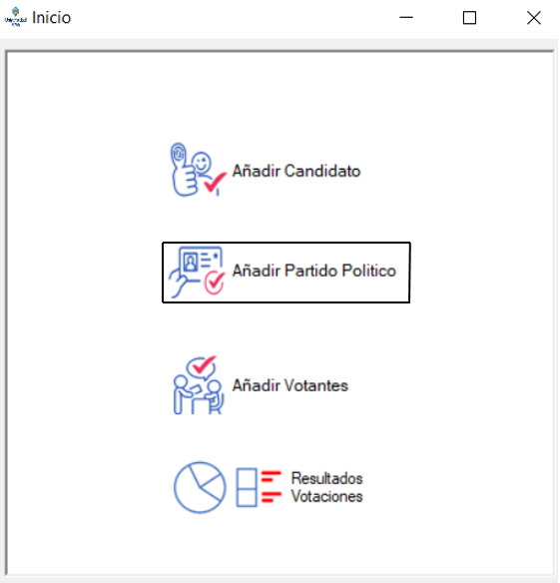
Desarrollo de Contenidos
Resultados y Discusión
A continuación, agregamos un partido político. En la ventana principal de administración damos clic en ‘’Agregar Partido Político’’
Primero se deben crear los partidos políticos
Luego sus candidatos
la tabla Candidatos tiene la clave foránea de la tabla Partidos Políticos

Slide 13
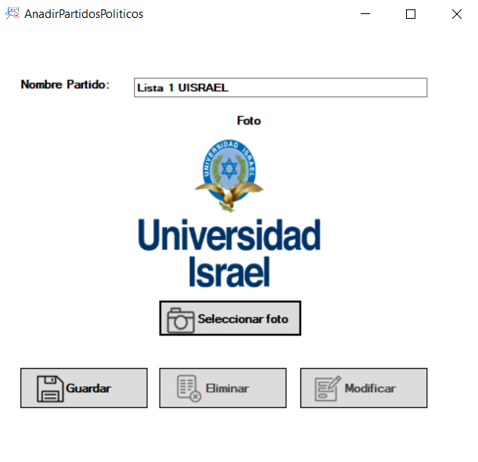
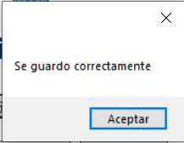
Desarrollo de Contenidos
Resultados y Discusión
Agregamos los datos del partido político y llenamos todos sus datos, tenemos la posibilidad de cargar una fotografía del partido y colocar el nombre de la lista a participar.

Slide 14
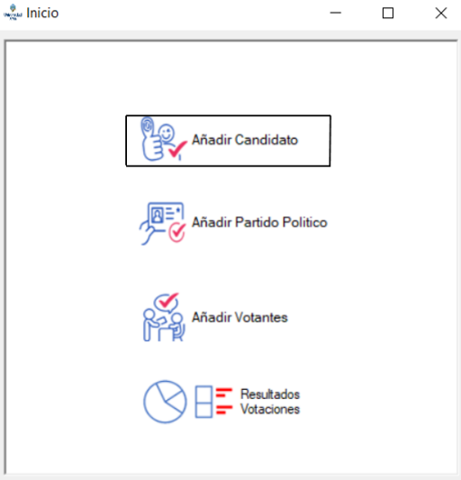
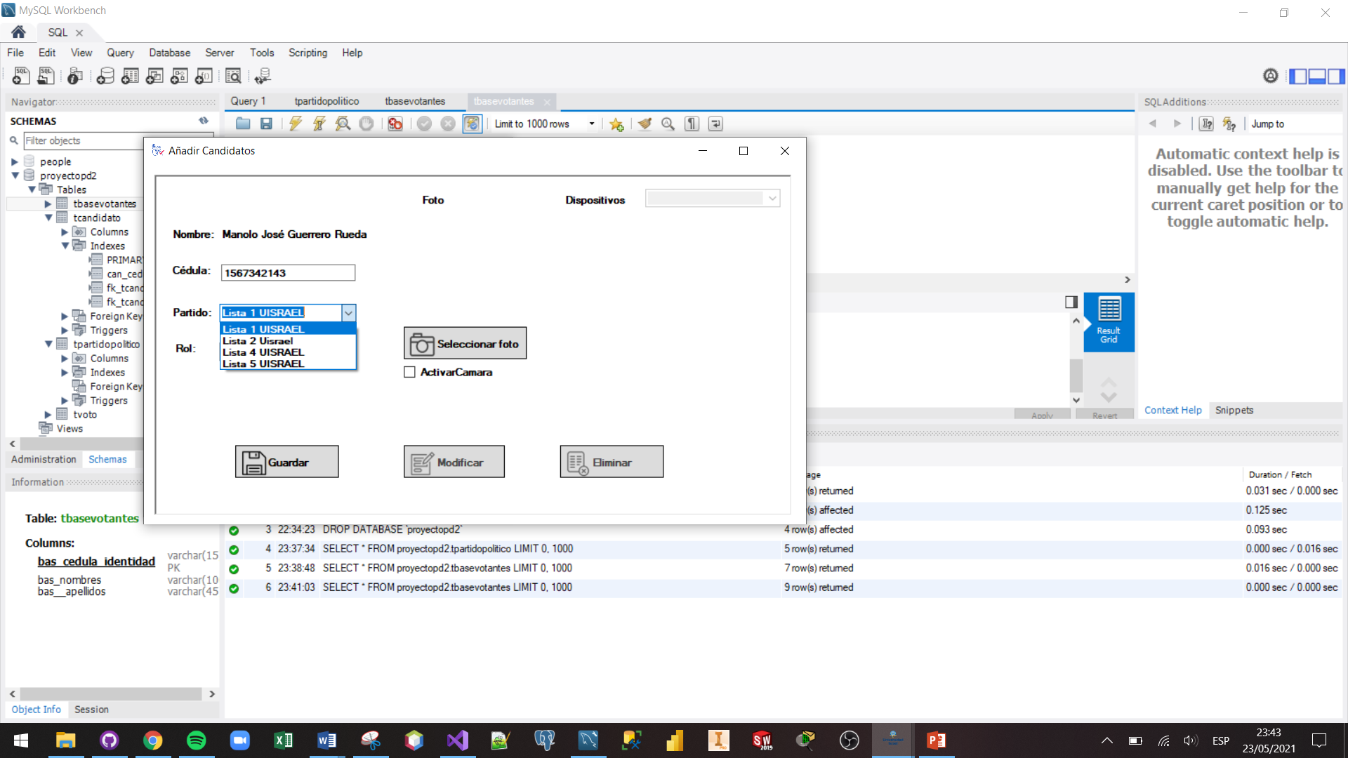
Desarrollo de Contenidos
Resultados y Discusión
Posterior a esto, procedemos a crear los candidatos de este partido político. Creamos el candidato, clic en ‘’Añadir Candidato’’:
Ingresamos una cédula de la base de votantes y automáticamente nos obtiene los nombre como podemos en la Figura. En la opción Partido, elegimos la correspondiente al candidato:

Slide 15
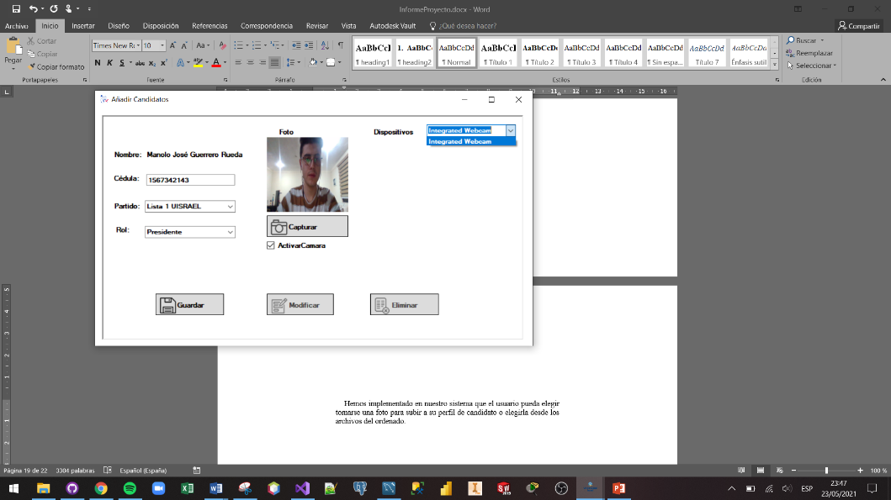
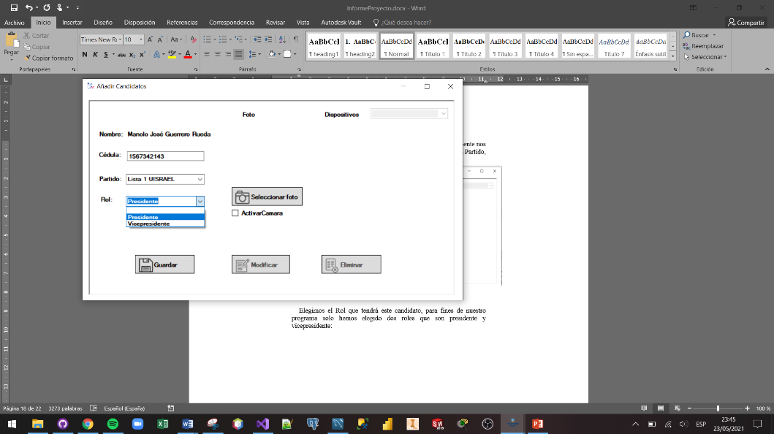
Desarrollo de Contenidos
Resultados y Discusión
Elegimos el Rol que tendrá este candidato, para fines de nuestro programa solo hemos elegido dos roles que son presidente y vicepresidente:
Hemos implementado en nuestro sistema que el usuario pueda elegir tomarse una foto para subir a su perfil de candidato o elegirla desde los archivos del ordenador.

Slide 16
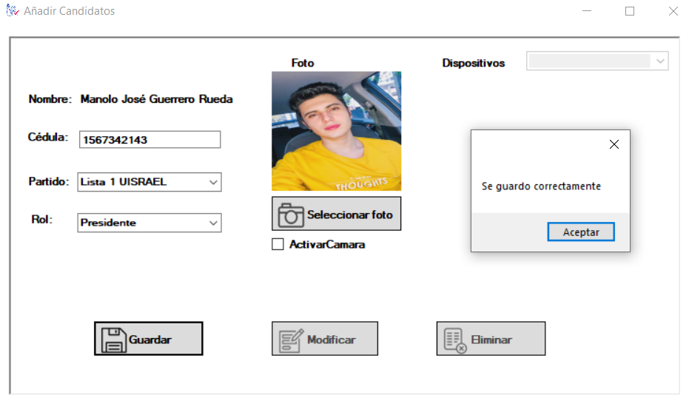
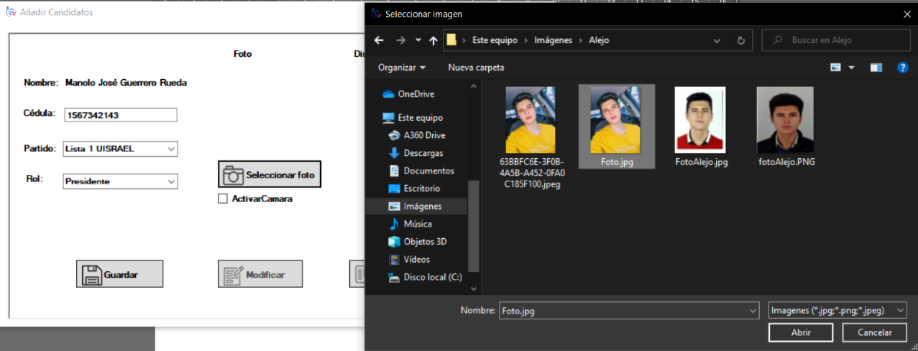
Desarrollo de Contenidos
Resultados y Discusión
La otra forma es eligiendo una foto de nuestro ordenador, damos clic en ‘’Seleccionar foto’’ y damos clic en abrir
Candidato creado correctamente:

Slide 17
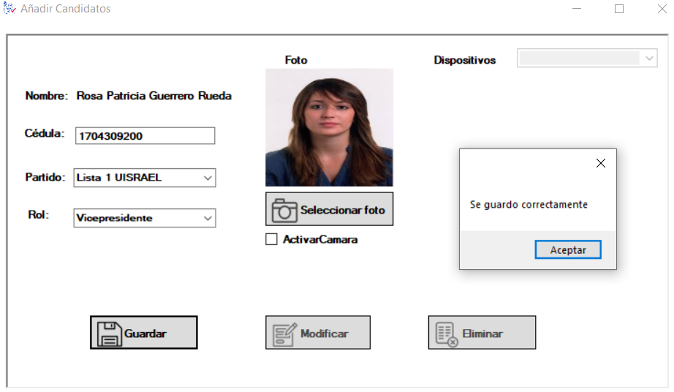
Desarrollo de Contenidos
Resultados y Discusión
El mismo proceso lo realizamos para vicepresidente y completar la lista
Proceso pruebas de votaciones
Administradores del sistema no pueden ingresar a la ventana de votaciones
Para ingresar a votar, es necesario constar en la base de votantes
Como candidato o cómo sufragante.

Slide 18
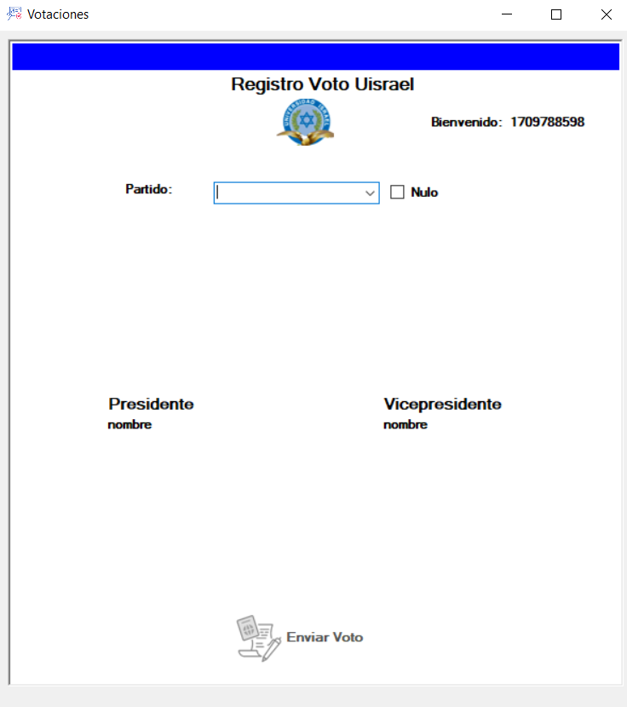
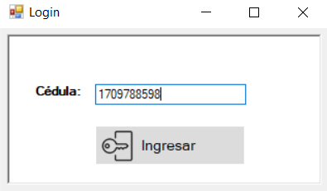
Desarrollo de Contenidos
Resultados y Discusión
Ingresamos al sistema con una cédula habilitada para sufragar, importante implementado validación cédula ecuatoriana.
Se habilita la ventana para poder realizar la votación

Slide 19
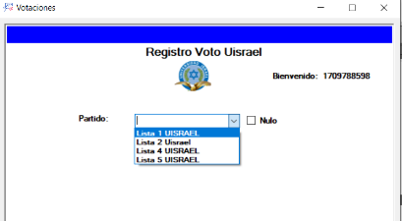
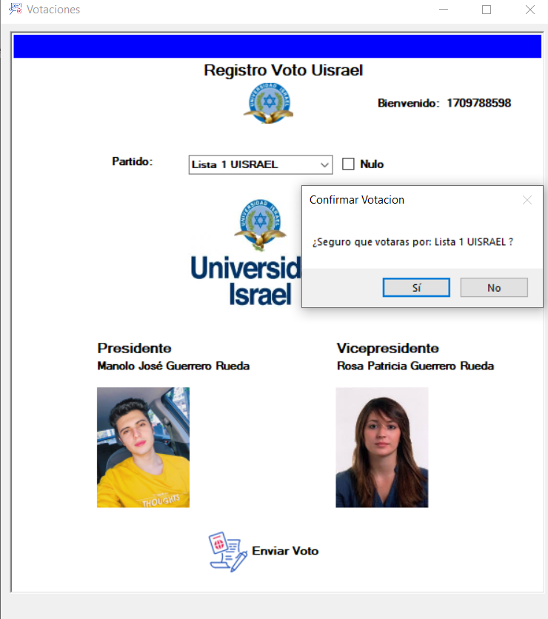
Desarrollo de Contenidos
Resultados y Discusión
Elegimos el partido por el cuál vamos a votar
Se cargarán los datos del partido y procedemos a votar, pedirá confirmación:

Slide 20
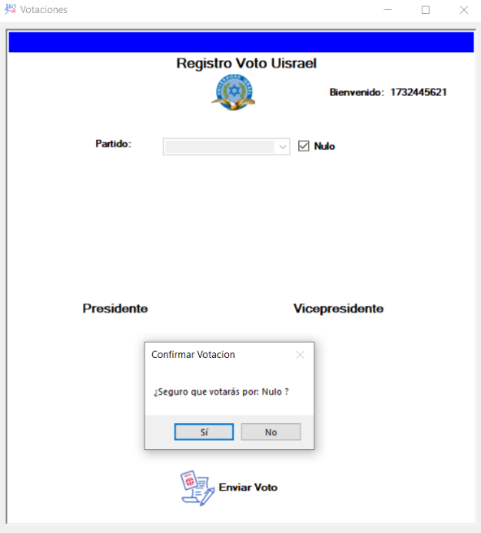
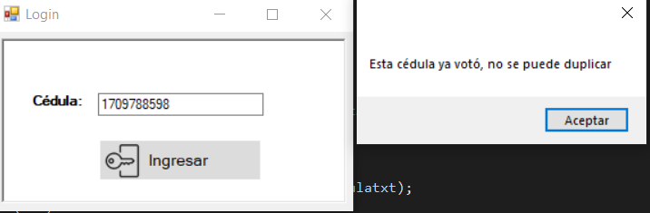
Desarrollo de Contenidos
Resultados y Discusión
Los votos se validan una sola vez para cada cédula, para evitar problemas en el registro y en los posteriores resultados:
De la misma forma, se pueden realizar votos nulos, ingresamos de igual forma con una cédula habilitada para sufragar

Slide 21
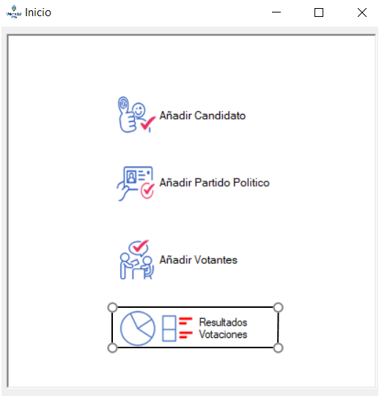
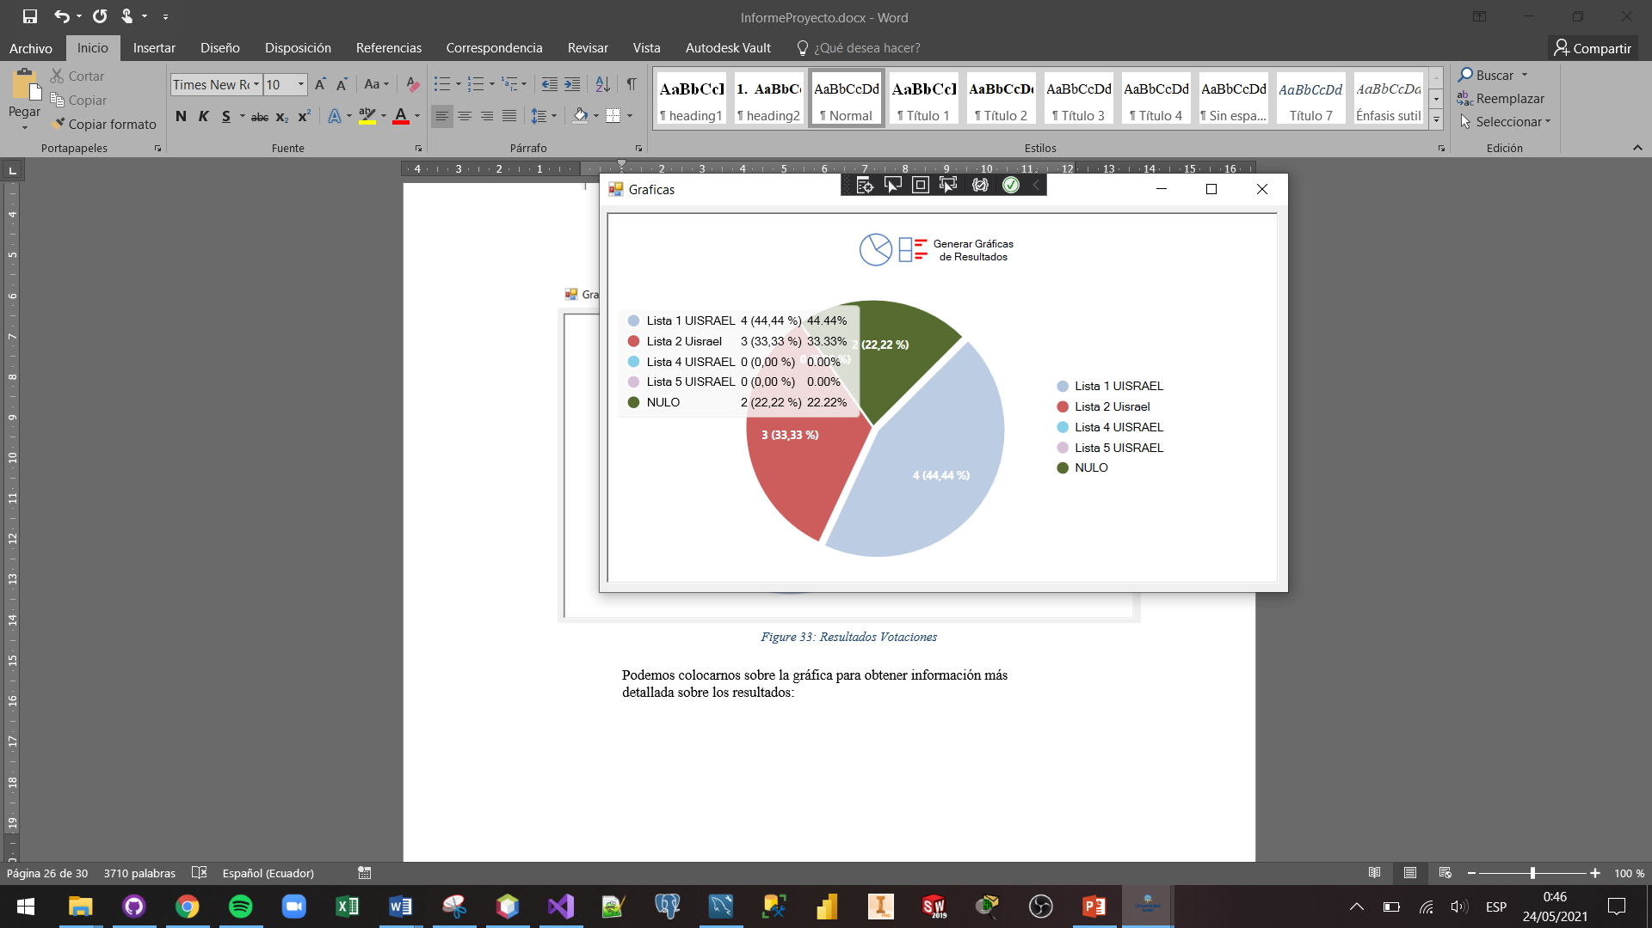
Desarrollo de Contenidos
Resultados y Discusión
Por último, ingresamos como usuario habilitado para administrador para poder visualizar los resultados de las votaciones.
Damos clic en el botón de ‘’Generar Gráficas de Resultados’’ y obtenemos los resultados de las votaciones

Slide 22
Conclusiones
El trabajo con formularios es bastante eficiente a la hora de dar un diseño responsive que mantenga un estándar claro y con tendencias actuales de desarrollo.
En la programación nada está escrito en piedra, y Visual Studio con el lenguaje de programación Csharp, se recomienda aprenderlo ya que es un entorno muy amplio que busca actualizarse constantemente y además existe gran cantidad de información sobre cómo desarrollar con este IDE, lo cual ayuda mucho al trabajo y al aprendizaje.
Modelo Vista Controlador (MVC) es un estilo de arquitectura de software que separa los datos de una aplicación, la interfaz de usuario, y la lógica de control en tres componentes distintos.
El programa posee una conexión a base de datos tipo SQL, esta base debe mantener una normalización mínima 3ra forma normal para evitar inconsistencias en los datos.
Los sistemas que son desarrollados con bases de datos sólidas, son mucho más eficientes en cuestiones como integridad de los datos, menor redundancia, coherencia de resultados y balance para obtener los datos.

Slide 23
Bibliografía
Arias, Á. (2014). Aprende a Programar ASP.NET Y C#. Publicado por IT Campus Academy. Obtenido de https://books.google.com.ec/books?id=P2rjCgAAQBAJ&printsec=frontcover&source=gbs_ge_summary_r&cad=0#v=onepage&q&f=false
Jovani Alberto Jiménez Builes, D. L. (2019). Metodología de desarrollo de software para plataformas educativas robóticas usando ROS-XP. REVISTA POLITÉCNICA, 15(30), 55-69. Obtenido de https://revistas.elpoli.edu.co/index.php/pol/article/view/1620
kinsta. (27 de Mayo de 2019). https://kinsta.com/. Obtenido de https://kinsta.com/es/base-de-conocimiento/que-es-mysql/
Madrid, U. P. (18 de Junio de 2018). https://www.fi.upm.es/. Obtenido de https://www.fi.upm.es/docs/estudios/postgrado-admision/537_Seminario%20ESE.pdf
Norte, U. T. (s.f.). http://www.utn.edu.ec/. Obtenido de http://www.utn.edu.ec/reduca/programacion/poo/diagrama_de_clase.html
Sierra, F. J. (2015). Ceballos Sierra, F. J. (2015). Enciclopedia de Microsoft Visual C#: interfaces gráficas y aplicaciones para Internet con Windows Forms y ASP.NET (4a. ed.). RA-MA Editorial. Obtenido de https://elibro.net/es/lc/uisrael/titulos/62510
Sierra, F. J. (2015). Microsoft C#: lenguaje y aplicaciones (2a. ed.). RA-MA Editorial . Obtenido de https://elibro.net/es/ereader/uisrael/62462

Slide 24
Gracias
Responsabilidad con pensamiento positivo

